Slide 1
國立臺北教育大學體育學系碩士班 運動文化暨歷史學群

Slide 2
報告大綱
師資介紹
運動文史
相關課程
研究指導
學門宗旨
未來展望

Slide 3
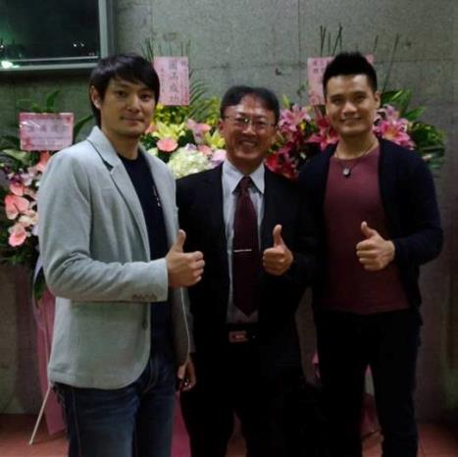
師資介紹
李加耀 教授
國立臺北教育大學 體育學系教授
專業領域
體育史學、運動人類學、
運動文化研究、
網球、羽球

Slide 4
何謂運動文化與史學
運動史是運動從業人員不可或缺的人文素養。歷史研究的材料是史料，方法是研究者的邏輯思考與價值判斷。
運動文化是近年來相當受到重視的研究取向，透過質性研究法，來解析運動世界中的現象與議題，研究成果可促進運動的理解與關懷。

Slide 5
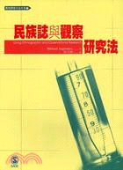
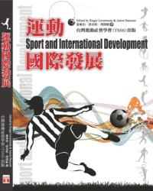
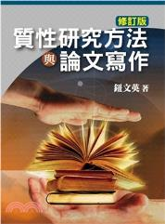
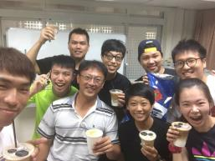
相關課程介紹
當代運動民族誌
臺灣體育史專題研究
運動文化研究
當運動發展議題
運動質性研究資料分析
身體、情感與運動專題

Slide 6
未來展望
臺灣運動文化暨歷史學的發展時間並不長，許多的研究議題仍有待開發，歡迎有興趣的學弟妹加入運動文化暨力史學群。

